Slide 1
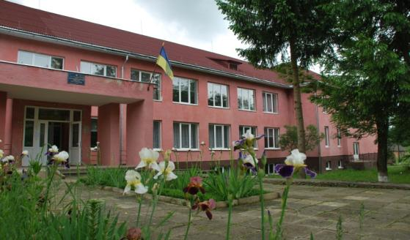
Стримбівська загальноосвітня школа І-ІІІ ступенів
Рахівської районної ради
Модель превентивної освіти у
школі, дружній до дитини

Slide 2

ПРЕВЕНТИВНЕ ВИХОВАННЯ - це
комплексний цілеспрямований вплив на
особистість у процесі її активної динамічної взаємодії із соціальними інституціями, спрямованої на:
фізичний, психічний, духовний, соціальний розвиток особистості;
формування здорового способу життя, навичок відповідальної поведінки;
вироблення в неї імунітету до негативних впливів соціального оточення;
профілактику асоціальних проявів у поведінці дітей і молоді;
розвиток позитивного бачення життя.

Slide 3
«ПРЕВЕНТИВНИЙ»
«PRАVENTIVUS»
Поперед-
жувальний
Захисний
Охоронний
Запобіжний

Slide 4
Модель превентивної освіти
(Стримбівська ЗОШ І-ІІІ ст.)
формувати навички здорового способу життя;
підвищувати рівень обізнаності з проблематики ВІЛ/СНІД;
ознайомлювати всіх учасників з сучасними профілактичними програмами.
Створювати сприятливу атмосферу для партнерської взаємодії в школі
Виховання в учнів високих моральних рис;
Забезпечення сучасних технологій для підвищення обізнаності щодо запобігання шкідливих звичок, захворювань та хвороб;
стимулювання дітей та підлітків до здорового способу життя і позитивної соціальної орієнтації
надання комплексної психолого-педагогічної та медико-соціальної допомоги неповнолітнім;
забезпечення соціально-психологічної діяльності.
Завдання:
Мета діяльності:
Школа,
дружня до дитини
Учні
Громадськість
Суб’єкти
Педагоги
Батьки
Очікуваний
результат
Форми і методи
роботи

Slide 5

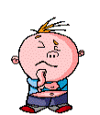
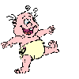
Мета:
підвищувати рівень обізнаності з проблематики ВІЛ/СНІД
формувати навички здорового способу життя
ознайомлювати всіх учасників з сучасними профілактичними програмами
створювати сприятливу атмосферу для партнерської взаємодії в школі

Slide 6
Завдання:
стимулювання дітей та підлітків до здорового способу життя і позитивної соціальної орієнтації
надання комплексної психолого-педагогічної та медико-соціальної допомоги неповнолітнім
забезпечення соціально-психологічної діяльності
забезпечення сучасних технологій для підвищення обізнаності щодо запобігання шкідливих звичок, захворювань та хвороб
виховання в учнів високих моральних рис

Slide 7
Форми і методи роботи
Тренінги;
Лекції;
Акції;
Тематичні тижні;
Позакласні виховні заходи,
Години спілкування, конкурси.

Slide 8
Середня кількість балів учасників опитування для кожного з дев’яти блоків

Slide 9
Загальна сума балів графи
“ Середня кількість балів ” за дев‘ять блоків

Slide 10


Практична реалізація моделі превентивної освіти

Slide 11
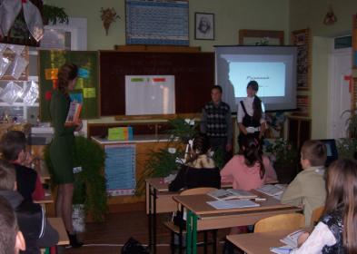
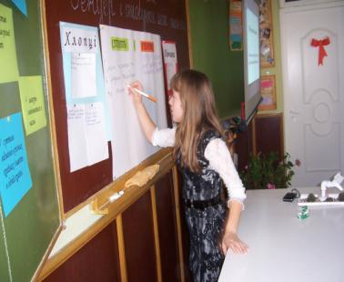
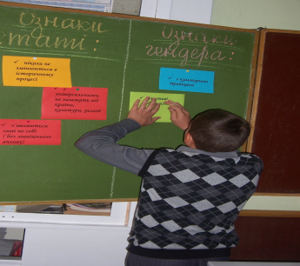
УРОК – ТРЕНІНГ
“ГЕНДЕР І СТОСУНКИ
МІЖ СТАТЯМИ”

Slide 12
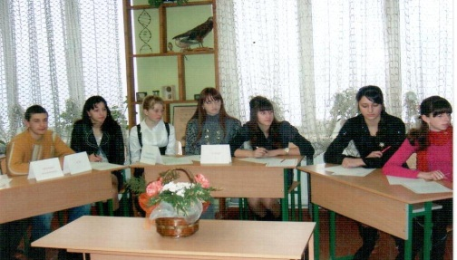
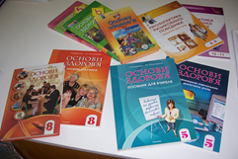
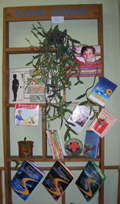
Тренінг
“ВІЛ/СНІД/ІПСШ: знайомство з проблемою”

Slide 13
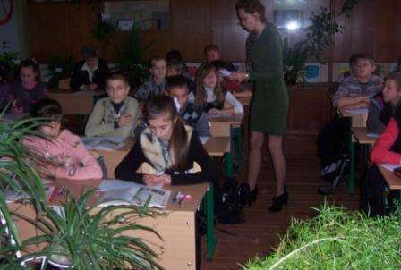
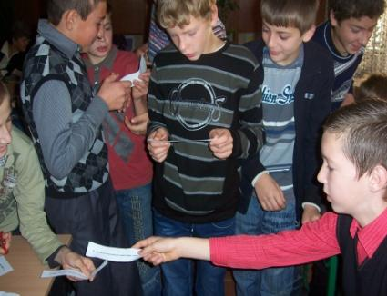
АНКЕТУВАННЯ
“Моє життя без алкоголю”

Slide 14
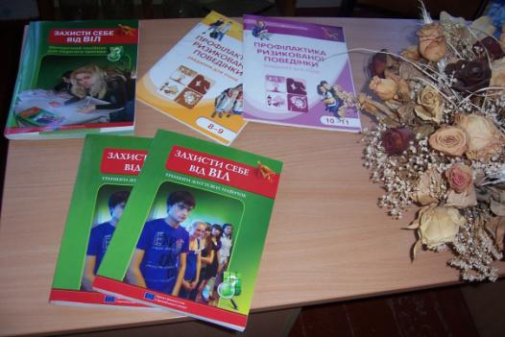

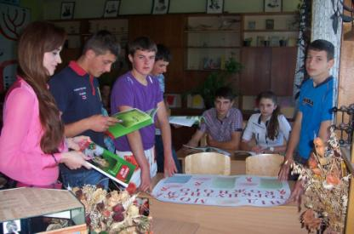
Факультатив “Школа проти СНІДу”

Slide 15
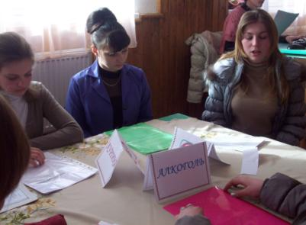
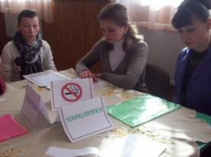
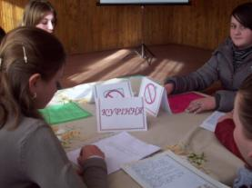


Круглий стіл “Будь обережний”

Slide 16
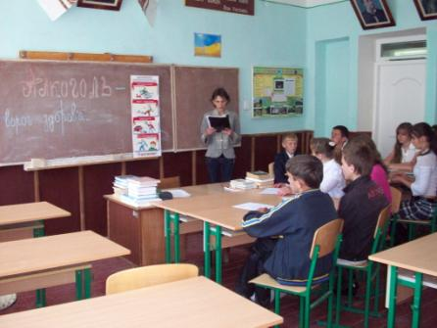
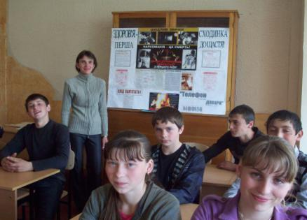
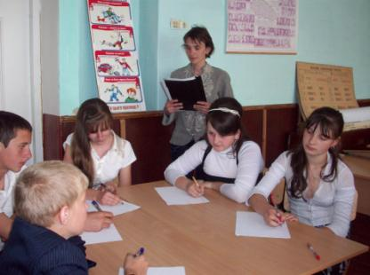
Бесіда
“Алкоголь – ворог здоров’я”

Slide 17
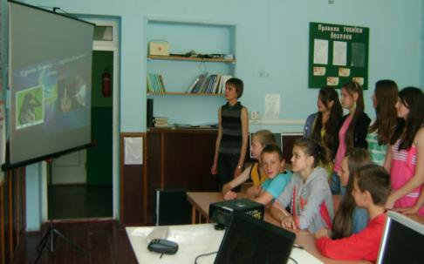
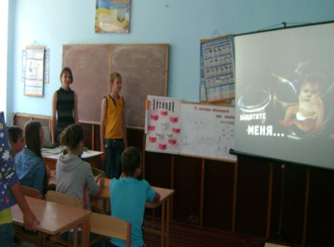
Перегляд відеоролика
“Не спалюй свого майбутнього”

Slide 18
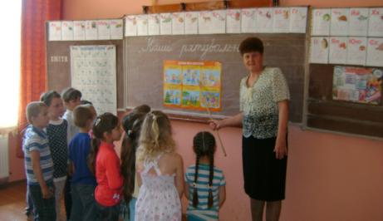
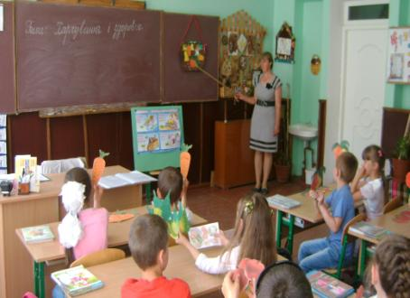
Уроки з основ здоров’я
“Наші рятувальники”
1 клас
“Харчування і здоров’я”
2 клас

Slide 19
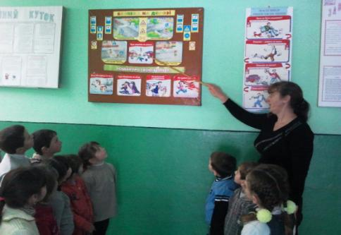
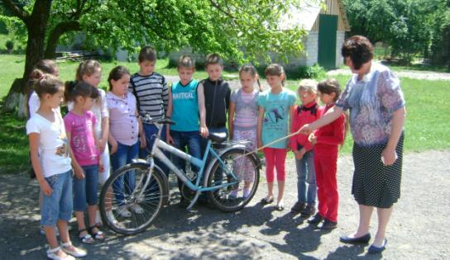
Лекція
“Безпека на дорозі”
2 клас
Практичне заняття “Правила дорожнього руху на велосипеді”
3 клас

Slide 20
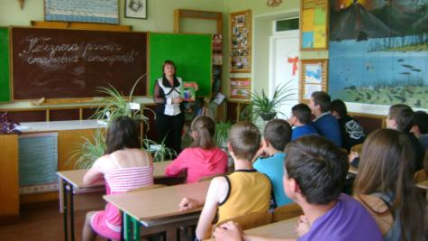
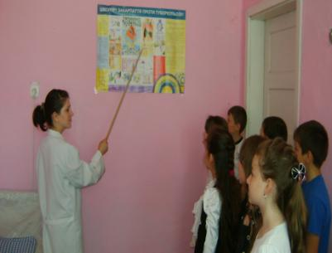
ШКІЛЬНІ ЛЕКЦІЇ
“Небезпека ранніх статевих стосунків”
(вчитель біології)
“Захистіть себе від туберкульозу”
(шкільна медична сестра)

Slide 21
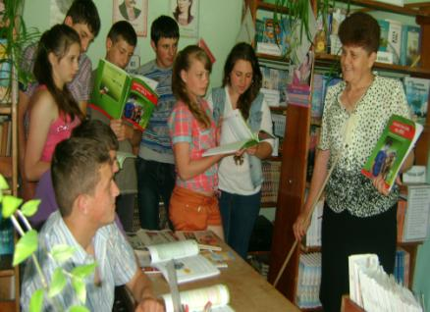
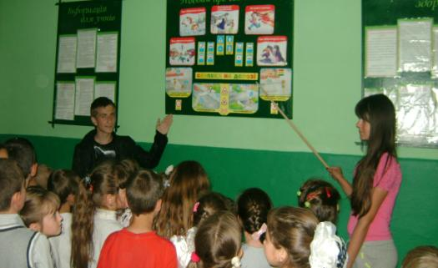
Підготовка та робота підлітків-волонтерів із пропаганди здорового способу життя

Slide 22
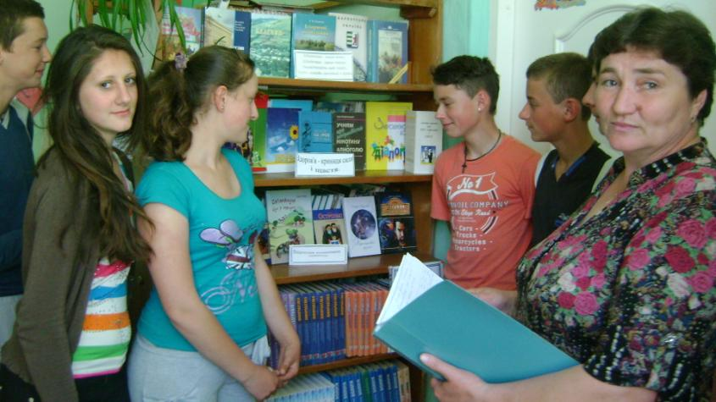
БІБЛІОТЕЧНИЙ УРОК
“Здоров’я – криниця сили і щастя”

Slide 23
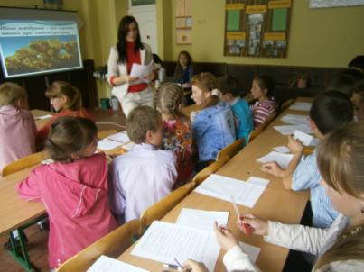
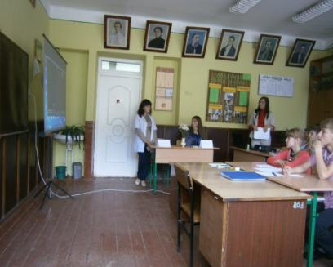
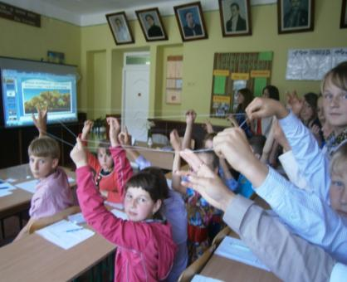
Година спілкування “Наше майбутнє – то справа наших рук”

Slide 24
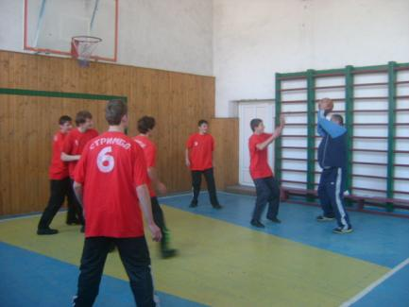
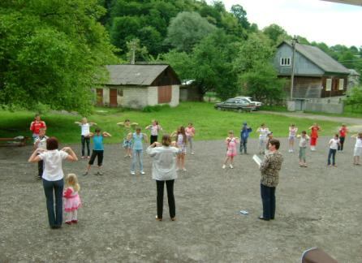
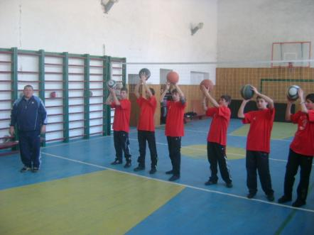
ФІЗИЧНЕ ВИХОВАННЯ – невід’ємна складова превентивної освіти

Slide 25
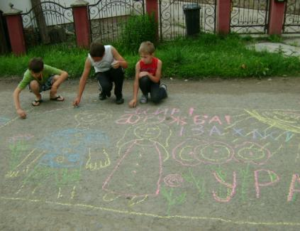
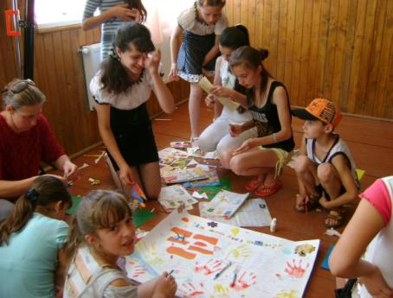
Робота з превентивного виховання у позаурочний час
День захисту дітей.
Малюнок на асфальті
Конкурс стінгазет
“Молодь за майбутнє без СНІДу”

Slide 26
Плани школи щодо поширення превентивного виховання
- диспут «Що означає жити красиво»,
- юридичні поради «Як захистити свої права» ( зустріч з працівниками правоохоронних органів),
- дебати «Проблеми батьків та дітей існує»,
- виставка – конкурс «Вдумайся! Зроби вибір на користь здоров’ю!», «Права дітей»,
- вікторина «Інформація – гарант захищеності».
- бесіди «Ази правознавства», «Я і мої права»,
- ігрова подорож « У країну прав людини»,
- відкритий мікрофон «На паралельних дорогах прав та обов’язків»,
- круглий стіл «Родина як соціальна та моральна цінність».

Slide 27

Дякуємо за увагу!!!

